Slide 2
Проектирование OLAP
Курс «MS SQL SERVER»
Преподаватель Ржевский Михаил Владимирович info@hosting-it.ru
1

Slide 3
Меня хорошо слышно && видно?
Напишите в чат, если есть проблемы!
Ставьте если все хорошо
Ставьте если есть проблемы
+
-
2

Slide 4

Цель вебинара
По окончании вебинара вы сможете:
Понимать, что такое OLAP ;
Зачем нужен Cube, из чего состоит;
Строить сводную таблицу по данных из куба.
Преподаватель Ржевский Михаил Владимирович info@hosting-it.ru

Slide 5
Компоненты OLAP
SQL Server Analysis Services:
Имя службы экземпляра по умолчанию является MSSQLServerOLAPService
Имя службы каждого именованного экземпляра — MSOLAP$ InstanceName
Connect to SSAS Management Studio
Преподаватель Ржевский Михаил Владимирович info@hosting-it.ru

Slide 6
OLAP
Restore Tutorial database
https://docs.microsoft.com/en-us/sql/samples/adventureworks-install-configure?view=sql-server-2017
Преподаватель Ржевский Михаил Владимирович info@hosting-it.ru

Slide 7
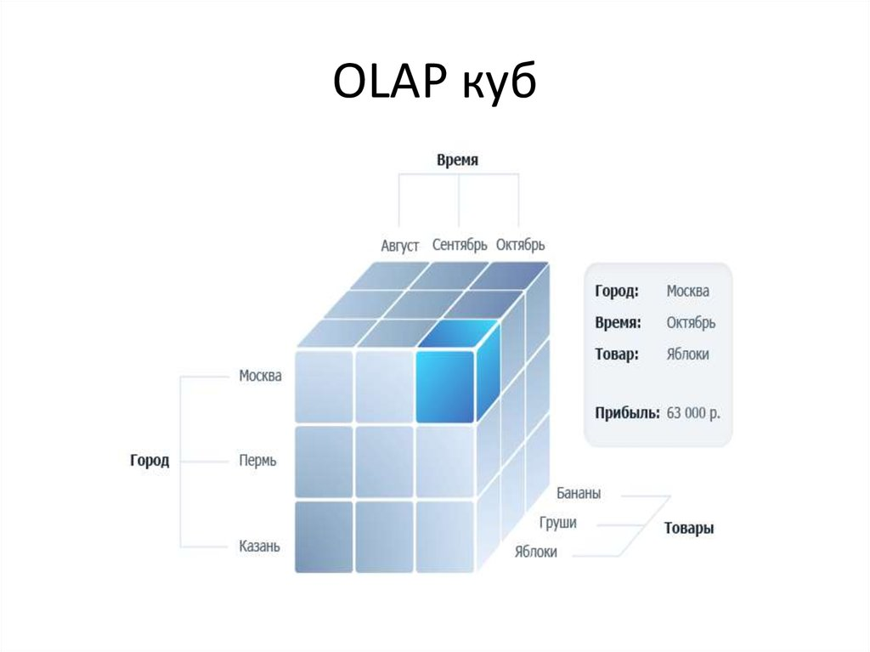
OLAP КУБ
Индексам массива соответствуют измерения (dimensions) или оси куба, а значениям элементов массива — меры (measures) куба
Преподаватель Ржевский Михаил Владимирович info@hosting-it.ru

Slide 8
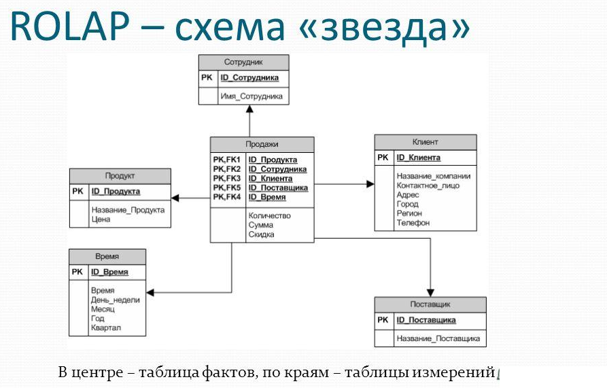
OLAP Звезда
Преподаватель Ржевский Михаил Владимирович info@hosting-it.ru

Slide 9
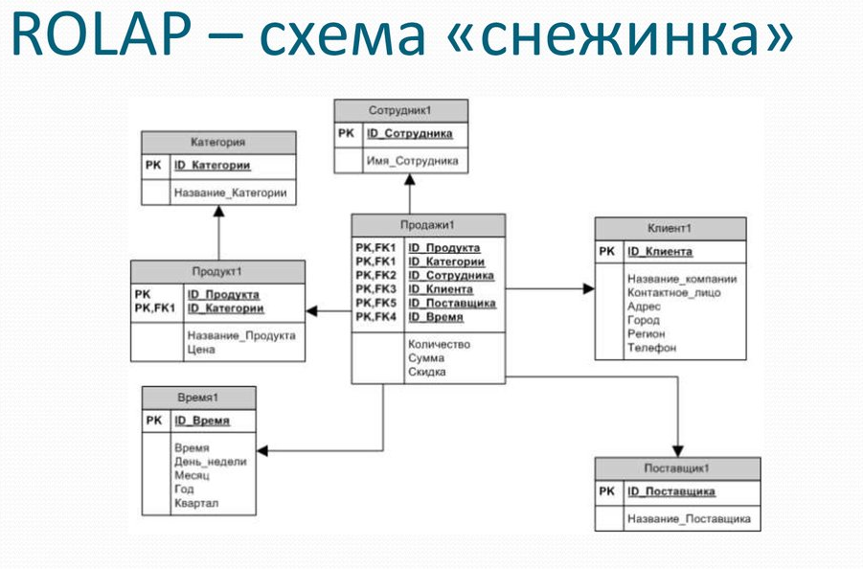
OLAP Снежинка
Преподаватель Ржевский Михаил Владимирович info@hosting-it.ru

Slide 10
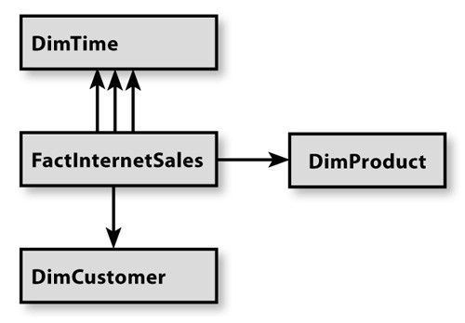
Схема куба для демонстрации
Преподаватель Ржевский Михаил Владимирович info@hosting-it.ru

Slide 11
Демонстрация: создания куба, развертывание и вывод данных в Excel
OLAP
Преподаватель Ржевский Михаил Владимирович info@hosting-it.ru

Slide 12
Другие технологии OLAP
MOLAP
ROLAP
HOLAP
Преподаватель Ржевский Михаил Владимирович info@hosting-it.ru

Slide 13

Заполните, пожалуйста, опрос в ЛК о занятии
46

Slide 14
Спасибо
за внимание!
До встречи в Slack и на вебинаре
47

